Slide 1


Конструирование программного обеспечения
Гибкие и тяжеловесные методологии разработки
2022

Slide 2
Водопадная методология
В 1970х появилась водопадная методология:
структурировала процесс разработки на разные фазы;
каждая фаза содержит определенный набор активностей, которые должны быть завершены перед началом следующей фазы;
содержание фаз: что система делает, как делает, кодирование, тестирование, обучение
и документирование.
Ульяновский государственный технический университет
ULSTU.RU

Slide 3
Водопадная методология
Определение
15%
Конструирование
15%
Кодирование
35%
Тестирование
30%
Внедрение
5%
Ульяновский государственный технический университет
ULSTU.RU

Slide 4
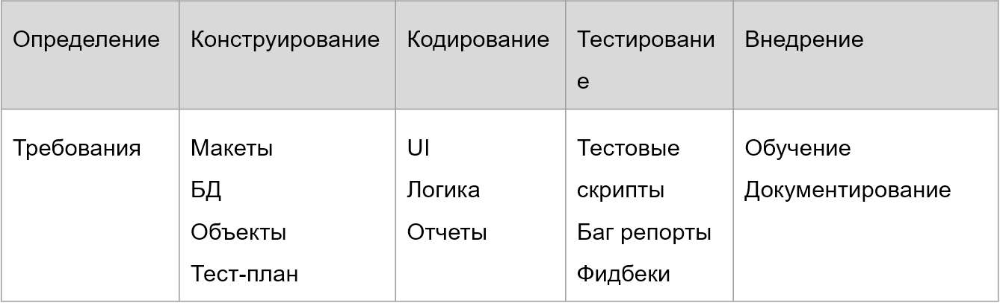
Водопадная методология
Управление проектом: устав проекта, отчет о состоянии, запросы на изменение
Ульяновский государственный технический университет
ULSTU.RU

Slide 5
Унифицированный процесс
Ключевые особенности:
применение компонент-ориентированной архитектуры;
использование UML;
управление требованиями посредством использования use case;
конструирование итеративное и инкрементное;
верификация качества софта.

Slide 6
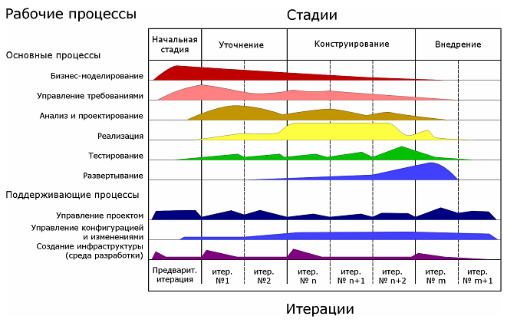
Унифицированный процесс

Slide 7
Стадии унифицированного процесса
Начальная стадия.
Уточнение.
Конструирование.
Внедрение.
Ульяновский государственный технический университет
ULSTU.RU

Slide 8
Спиральная модель
Сочетает в себе элементы конструирования и прототипирования, пытается объединить преимущества восходящего и нисходящего подходов.
Основные фазы:
Определение целей фазы проекта.
Оценка и уменьшение рисков.
Разработка и валидация.
Планирование.
ULSTU.RU

Slide 9
Характеристики тяжеловесных методологий
Были в использовании достаточно продолжительное время, налагали ограничения на процесс разработки и делали его более предсказуемым.
Прогностический подход.
Полная документация.
Процесс-ориентированы.
Инструмент-ориентированы
Ульяновский государственный технический университет
ULSTU.RU

Slide 10
Agile
гибкое формирование качества
готовность к изменениям
адаптация под требования бизнеса
ASD, Agile modelling, Dynamic system development, Lean development, Scrum
Ульяновский государственный технический университет
ULSTU.RU

Slide 11
Agile
В феврале 2001 года был принят «Манифест гибкой методологии разработки программного обеспечения».
Тезисы:
люди и взаимодействие важнее процессов и инструментов;
работающий продукт важнее исчерпывающей документации;
сотрудничество с заказчиком важнее согласования условий контракта;
готовность к изменениям важнее следования первоначальному плану.
Ульяновский государственный технический университет
ULSTU.RU

Slide 12
Принципы Agile
удовлетворение клиента за счет ранней и бесперебойной поставки ценного программного обеспечения;
приветствие изменений требований даже в конце разработки (это может повысить конкурентоспособность полученного продукта);
частая поставка рабочего программного обеспечения (каждый месяц или неделю или ещё чаще);
тесное, ежедневное общение заказчика с разработчиками на протяжении всего проекта;
проектом занимаются мотивированные личности, которые обеспечены нужными условиями работы, поддержкой и доверием;
Ульяновский государственный технический университет
ULSTU.RU

Slide 13
Принципы Agile
рекомендуемый метод передачи информации — личный разговор (лицом к лицу);
работающее программное обеспечение — лучший измеритель прогресса;
спонсоры, разработчики и пользователи должны иметь возможность поддерживать постоянный темп на неопределённый срок;
постоянное внимание улучшению технического мастерства и удобному дизайну;
простота — искусство не делать лишней работы;
лучшие технические требования, дизайн и архитектура получаются у самоорганизованной команды;
постоянная адаптация к изменяющимся обстоятельствам.
Ульяновский государственный технический университет
ULSTU.RU

Slide 14
Характеристики Agile
Ориентированность на людей
Адаптивность
Актуальность
Гибкий баланс и планирование
Эмпирический процесс
Децентрализация
Простота
Сотрудничество
Небольшие самоорганизованные команды
Ульяновский государственный технический университет
ULSTU.RU

Slide 15
Extreme programming
Экстремальное программирование (XP) эволюционировало из традиционных моделей разработки.
Термин «экстремальный» исходит из принципов здравого смысла и практики на экстремальных уровнях.
Ульяновский государственный технический университет
ULSTU.RU

Slide 16
Extreme programming
Планирование - программист оценивает усилия, необходимые для реализации историй клиентов, и клиент решает, объем и сроки релизов, основанных на оценках.
Малые / быстрые релизы - разработка приложения состоит из серии небольших, часто обновляемых версий.
Простой дизайн/архитектура - акцент делается на разработке наиболее простом из возможных решений.
Рефакторинг - включает в себя реорганизацию системы путем удаления дубликатов, улучшение коммуникации, упрощение и добавление гибкости, но без изменения функциональности программы.
Ульяновский государственный технический университет
ULSTU.RU

Slide 17
Extreme programming
Парное программирование - код пишется двумя программистами на одном компьютере.
Коллективная собственность - ни один человек не владеет или несет ответственность за отдельные сегменты кода, любой может изменить любую часть кода в любое время.
Непрерывная интеграция - новая часть кода интегрируется с существующей системой, как только она будет готова. При интеграции, система пересобирается и проходит тестирование до того, как изменения будут приняты.
40-часовая рабочая неделя - никто не может работать сверхурочно 2 недели подряд, иначе ситуацию можно рассматривать как проблему.
Клиент должен быть доступен в любое время для команды разработчиков.
Стандарты кодирования - программисты следуют существующим правилам кодирования для того, чтобы внести согласованность и улучшить коммуникацию между командой разработчиков.
Ульяновский государственный технический университет
ULSTU.RU

Slide 18
Extreme programming
Парное программирование - код пишется двумя программистами на одном компьютере.
Коллективная собственность - ни один человек не владеет или несет ответственность за отдельные сегменты кода, любой может изменить любую часть кода в любое время.
Непрерывная интеграция - новая часть кода интегрируется с существующей системой, как только она будет готова. При интеграции, система пересобирается и проходит тестирование до того, как изменения будут приняты.
40-часовая рабочая неделя - никто не может работать сверхурочно 2 недели подряд, иначе ситуацию можно рассматривать как проблему.
Клиент должен быть доступен в любое время для команды разработчиков.
Стандарты кодирования - программисты следуют существующим правилам кодирования для того, чтобы внести согласованность и улучшить коммуникацию между командой разработчиков.
Ульяновский государственный технический университет
ULSTU.RU

Slide 19
Extreme programming
Цикл при XP можно разделить на 5 фаз:
исследование;
планирование;
циклы реализации;
выпуск готовой версии;
поддержка.
Ульяновский государственный технический университет
ULSTU.RU

Slide 20
Extreme programming
исследование
планирование
циклы реализации
выпуск
поддержка
истории
для итерации
анализ, проектирование,
кодирование, тестирование
истории
приоритеты + затраты
CI
релиз
релиз
тест
Ульяновский государственный технический университет
ULSTU.RU

Slide 21
Scrum
Скрам – это фреймворк, в рамках которого возможно решать сложные адаптивные проблемы и в то же время продуктивно и креативно разрабатывать продукты наивысшего качества. Скрам не является процессом или техникой разработки продуктов; это фреймворк, в рамках которого возможно применение разнообразных процессов и техник.
Скрам является:
Легковесным.
Простым в понимании.
Сложным в овладении.

Slide 22
Scrum
Ключевые практики:
Бэклог продукта
Спринт
Планирование спринта
Бэклог спринта
Ежедневный скрам

Slide 23
Scrum
ежедневный скрам
Бэклог продукта
задачи команды
спринт
новая функциональность
Бэклог спринта

Slide 24
FDD
Feature Driven Development (FDD) - разработка, управляемая требованиями.
В отличие от других методик, подход FDD не охватывает весь процесс разработки программного обеспечения, а фокусируется на проектных и строительных фазах.

Slide 25
FDD
Разработка общей модели
Построение списка фич
План по фичам
проектирование
разработка

Slide 26
Сравнение
 | Agile | Тяжеловесные
Применение | Адаптивное | Предиктивное
Контроль успешности | Успех в бизнесе | Соответствие плану
Размер проекта | Небольшой | Большой
Усправление | Децентрализованное | Централизованное
Восприимчивость к изменениям | Адаптация | Изменяется устойчивость
Объем документации | Малый | Большой

Slide 27
Сравнение
 | Agile | Тяжеловесные
Акцент | Человеко-ориентированность | Процесс-ориентированность
Количество циклов | Неограничено | Ограничено
Горизонт планирования | Минимальный | Полный
Получение прибыли | Во время выполнения | После выполнения
Размер команды | Небольшой | Большой

Slide 28
JIRA

Slide 29
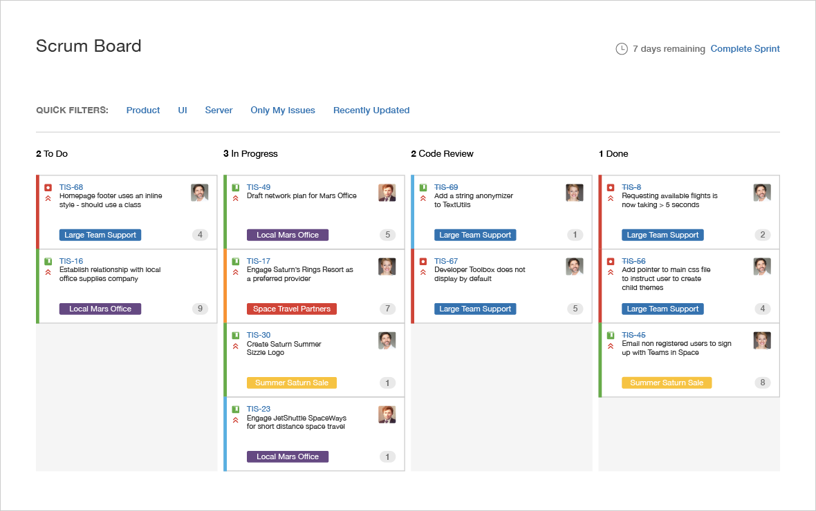
Системы, обслуживающие гибкие методологии

Slide 30
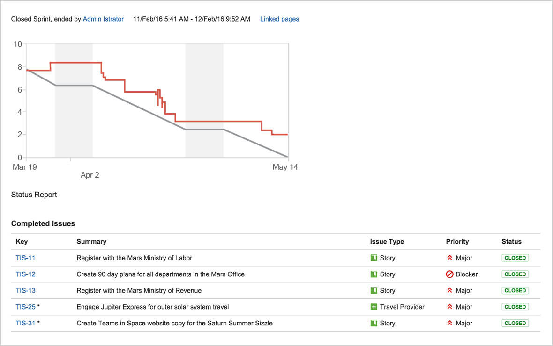

Slide 31
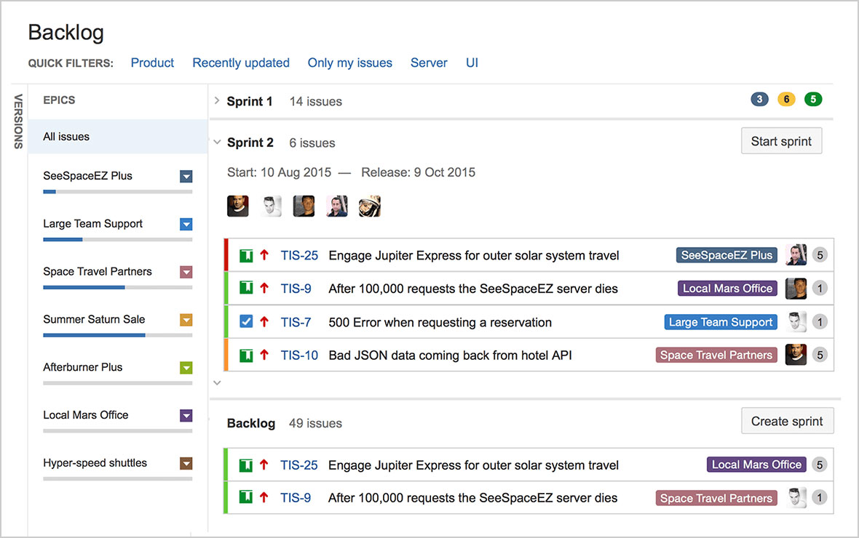

Slide 32
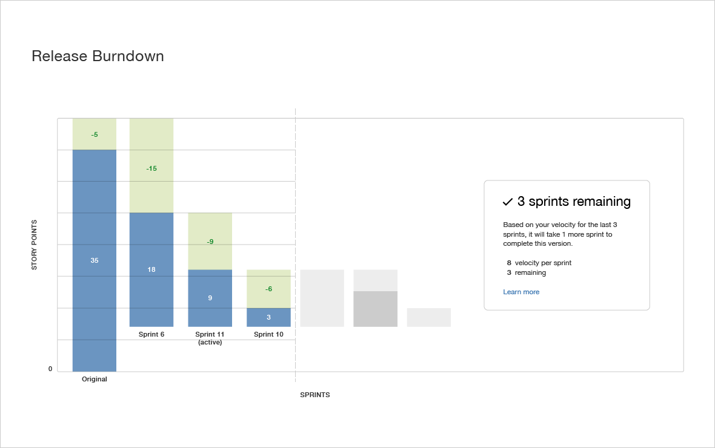

Slide 33
REDMINE

Slide 34
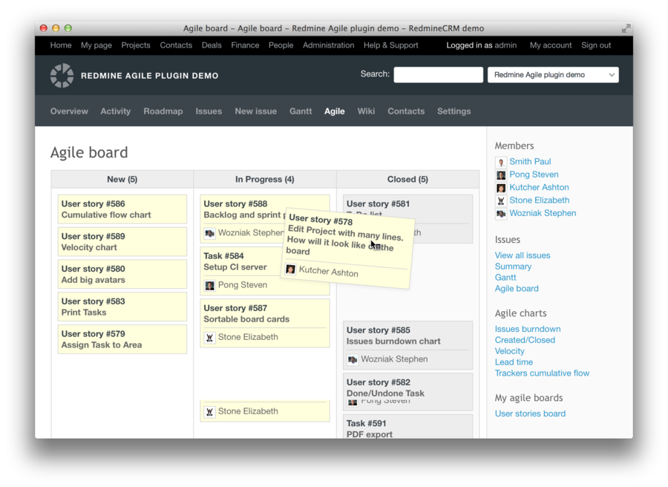

Slide 35
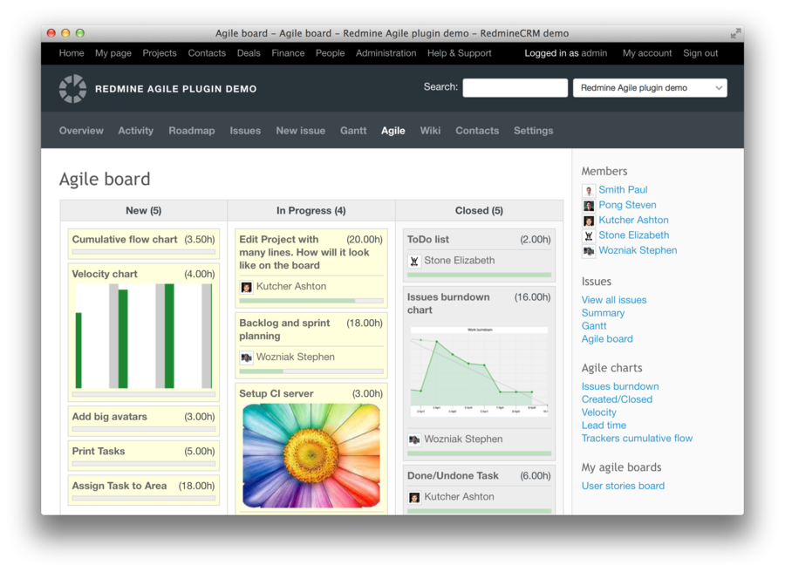

Slide 36
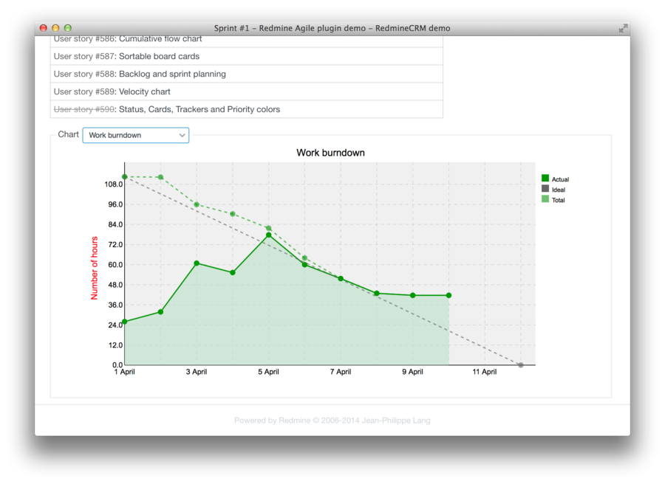

Slide 37
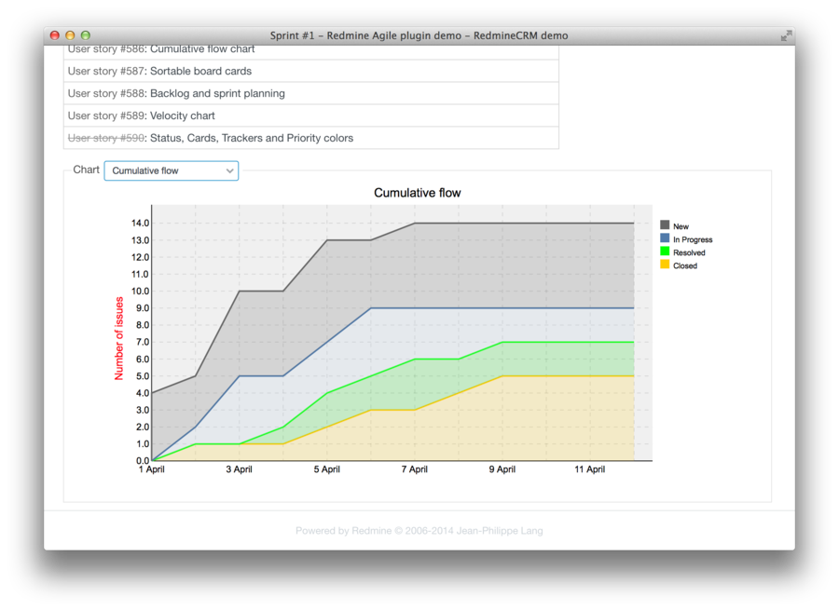

Slide 38
Pivotal Tracker

Slide 39
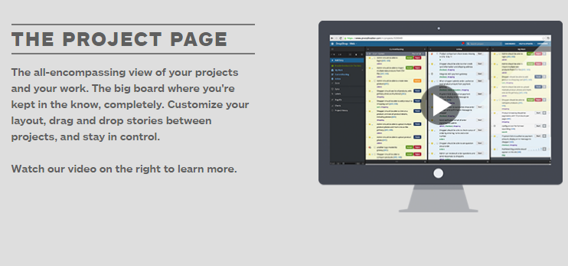

Slide 40
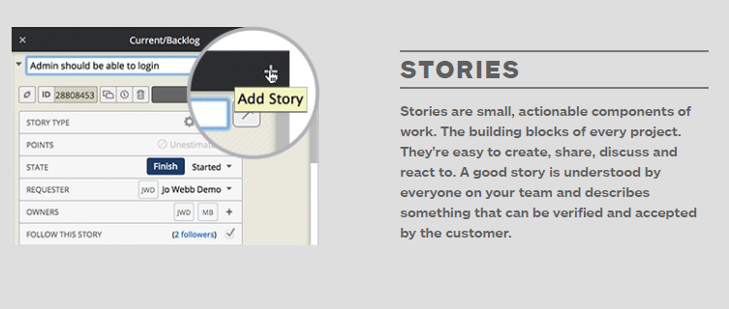

Slide 41
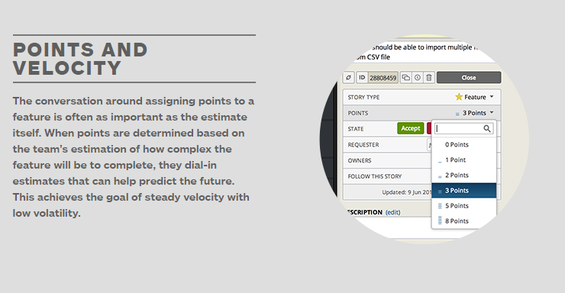

Slide 42
Источники и литература
Конструирование программного обеспечения : учебное пособие / составитель А. А. Романов. – Ульяновск : УлГТУ, 2016. – 126 с.
Макшанов, А. В. Технологии интеллектуального анализа данных : учебное пособие / А. В. Макшанов, А. Е. Журавлев. — 2-е изд., стер. — Санкт-Петербург : Лань, 2019. — 212 с. — ISBN 978-5-8114-4493-9. — Текст : электронный // Лань : электронно-библиотечная система. — URL: https://e.lanbook.com/book/120063 (дата обращения: 08.10.2021). — Режим доступа: для авториз. пользователей.
Афанасьева, Т. В. Введение в проектирование систем интеллектуального анализа данных : учебное пособие / Т. В. Афанасьева. — Ульяновск : УлГТУ, 2017. — 64 с. — ISBN 978-5-9795-1686-8. — Текст : электронный // Лань : электронно-библиотечная система. — URL: https://e.lanbook.com/book/165064 (дата обращения: 08.10.2021). — Режим доступа: для авториз. пользователей.
Ульяновский государственный технический университет
ULSTU.RU

Slide 43
Спасибо за внимание!
Рады видеть Вас на наших мероприятиях!
2022

